Slide 1


Бүгінгі күндеріңе сәттілік!
Сабақта белсенді бол!

Slide 2
Өткенді қайталау:
1. Компьютердің конфигурациясы дегеніміз не? 2. Компьютердің ішкі құрылғыларына не жатады?
3. Сыртқы құрылғыларға қандай құрылғылар жатады?
Ойлан:
«Мұғалім Айгүл апай оқушыларға тапсырма беру үшін презентация жасағысы келеді. Ол қандай бағдарламаны таңдауы керек?»

Slide 3
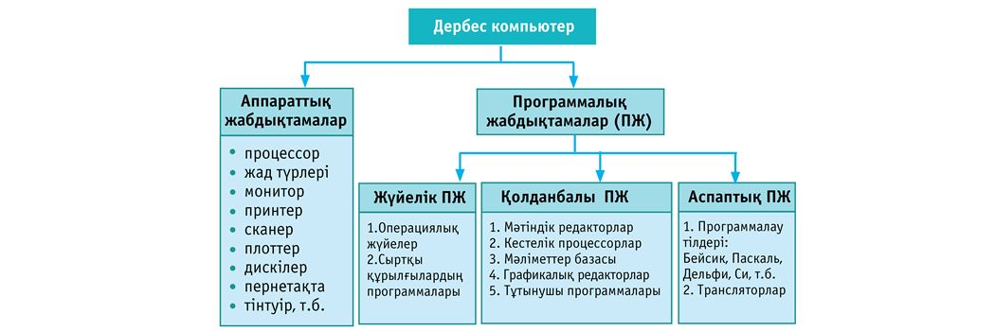
Сабақтың тақырыбы:
Бағдарламалық қамтамасыз етуді таңдау
Сабақтың мақсаты:
-Бағдарламалық қамтамасыз етудің түрлерін ажыратады;
-қолданушыға сәйкес бағдарламаны таңдайды және дәлелдейді;
Программалық қамтамасыз ету

Slide 4
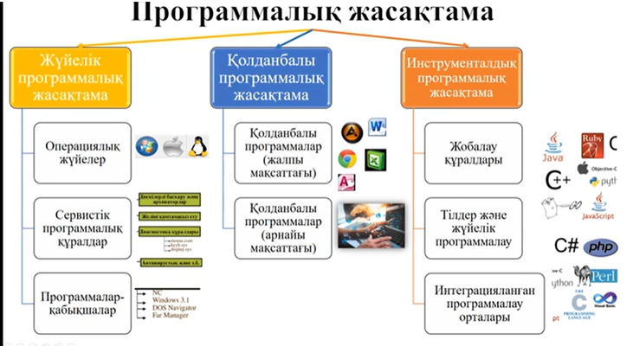
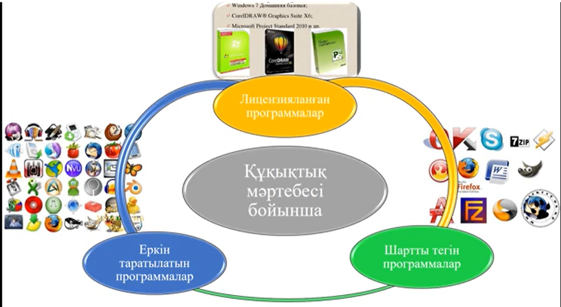

Slide 5
Білімді бекіту 1.Топтық тапсырма: Пайдалану мақсатына қарай компьютерлердің конфигурацияларын талдаңдар. Мақсатына қарай компьютер құрылғыларының техникалық сипаттамаларын анықтаңдар. Топта талқылап , постер жасап қорғаңдар
Сергіту сәті
https://youtu.be/x55XBpf1b1s

Slide 6

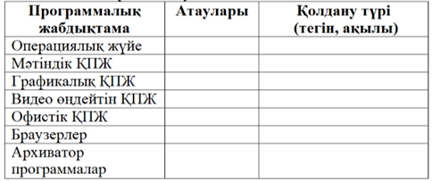

2.Сен – мектептегі цифрлық кеңесші оқушысысың. Саған үш түрлі адам көмек сұрап келді. Әрқайсысының жағдайын оқып, оларға қандай бағдарламалық жасақтама ұсынатыныңды шеш.
1.Мадина – бастауыш сынып мұғалімі. Ол оқушыларға интерактивті тапсырма жасап, оны онлайн түрде бөліскісі келеді.
2.Жандос – 11-сынып оқушысы. Ол ҰБТ-ға дайындық үшін тесттер мен кестелер құрастыруды жоспарлап отыр.
3.Асылхан – фотограф. Ол өз жұмыстарын өңдеп, портфолио ретінде ұсынғысы келеді.
3. Компьютерге орнатылған программалық жабдықтамаға талдау жаса

Slide 7
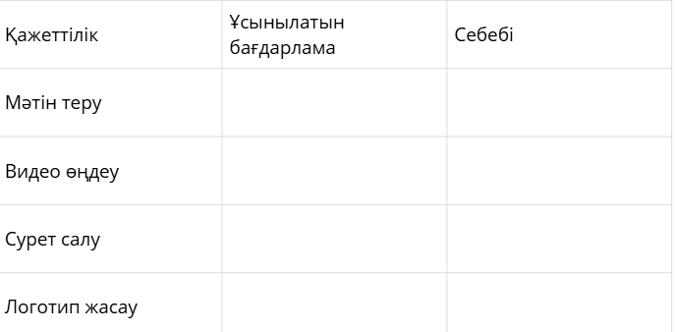



4. Кестені толтыру:
5. Тапсырманы орында
Сілтемені басып не QR ді
сканерлеп тапсырманы
орында
Қорытынды сұрақтар:
1. Компьютерді пайдалануда программалық жабдықтамаларды дұрыс таңдау қаншалықты маңызды деп ойлайсың? Баға бер.
​2. Программалық жабдықтамалар дегеніміз не?
​3. Программалық жабдықтамалардың қандай түрлері бар?
​3. Қолданбалы программа дегеніміз не?
​4. Танымал қолданбалы программалық жабдықтамалардың қандай түрлерін білесің?
​5. Компьютердің техникалық сипаттамаларын білудің қандай жолдары бар?
​6. Программалық жабдықтамалар қолданылуына байланысты қалай бөлінеді?
​7. Программалық жабдықтамаларды компьютердің жылдамдығына әсер етпейтіндей қалай дұрыс таңдау керек?

Slide 8


Үй тапсырмасы:
Өзіңнің екі таңдаулы бағдарламаңды алып, оларды салыстыр. Не үшін қолданасың?
Сабақты қорытындылау:
Рефлексия
Сілтемені басып не QR ді
сканерлеп кері байланыс жаса

